Slide 1
আজকের ক্লাসে সবাইকে
স্বাগতম

Slide 2
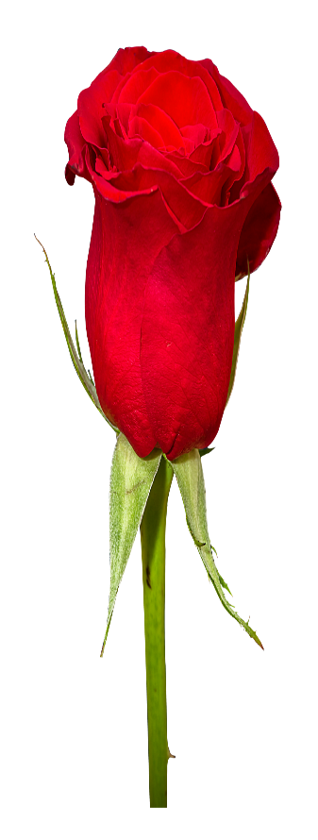
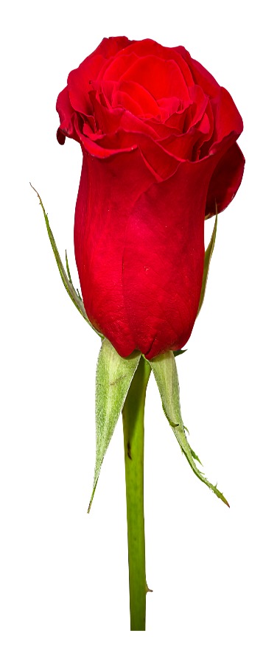
পরিচিতি
শ্রেণিঃ নবম ও দশম।
বিষয়ঃ কৃষি শিক্ষা ।
অধ্যায়ঃ চতুর্থ (কৃষিজ উৎপাদন)
পাঠঃ তৃতীয় (গোলাপ চাষ ) ।
সময়ঃ ৪০ মিনিট।
তারিখ; ২৮/০২/২০২০ ইং
আব্দুল মজিদ
সহকারী শিক্ষক
দীঘলবাক উচ্চ বিদ্যালয় ও কলেজ।
abdulmazidjoy91@gmail.com
Mob: 01727779725

Slide 3
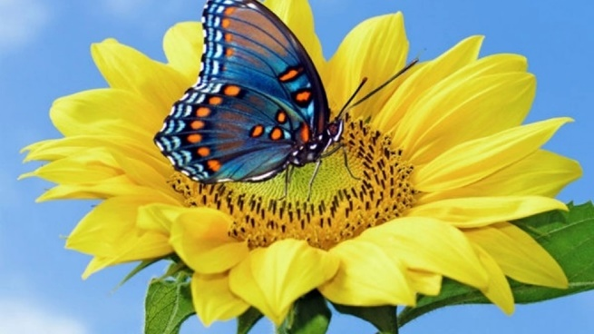
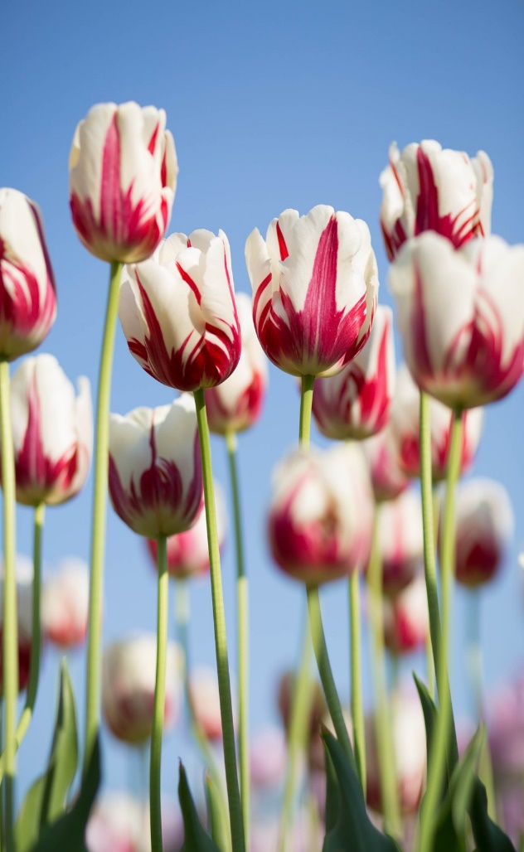
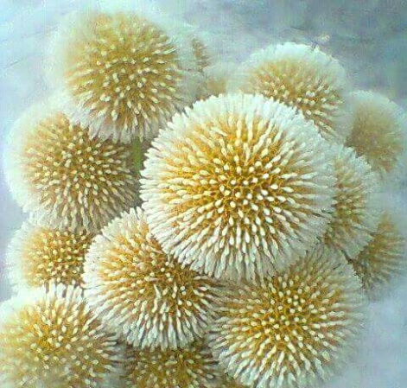
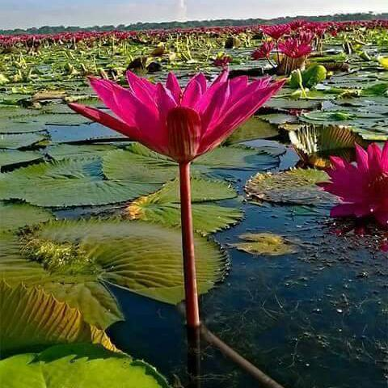
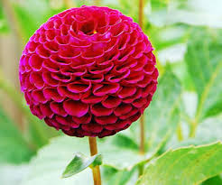
চিত্রের ফুলগলোকে লক্ষ্য কর।
চিত্রের কোন ফুলকে ফুলের রানি বলা হয় ?

Slide 4
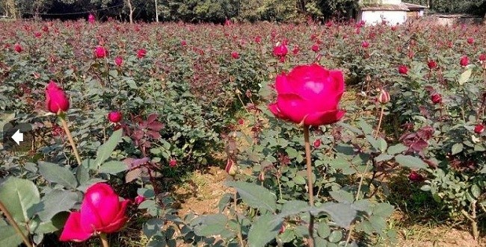
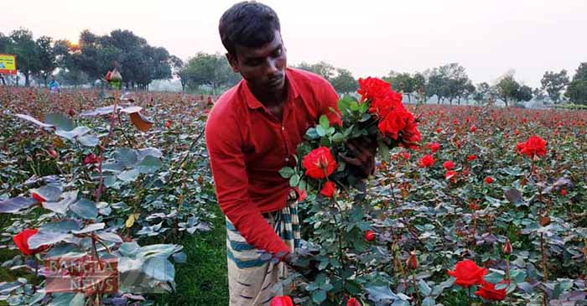
চলো একটি ভিডিও দেখি।।
চিত্রে কোন ফুলের চাষ করা হয়েছে ?

Slide 5
আজকের পাঠ...
গোলাপ চাষ
আজকের পাঠ...

Slide 6
শিখনফল
এই পাঠ শেষে আমরা ……
১
গোলাপের জাতসমূহ বলতে পারবো ।
2
গোলাপ চাষ পদ্ধতির ধাপগুলো বলতে পারবো ।
3
গোলাপ চাষ পদ্ধতির ধাপগুলো বর্ণনা করতে পারবো।

Slide 7
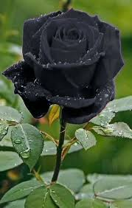
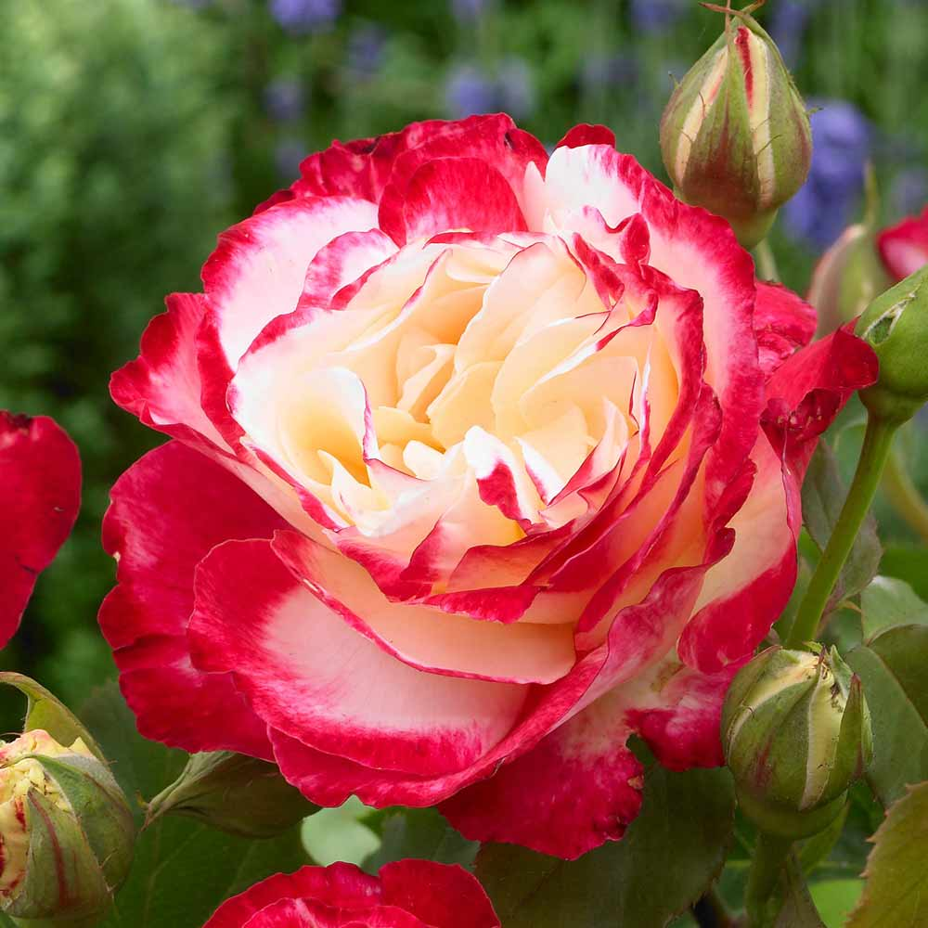
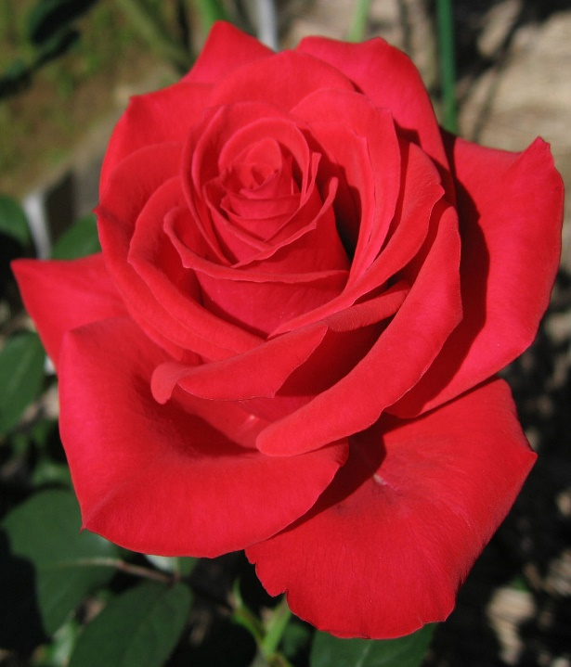
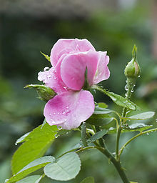
চলো গোলাপের জাত গুলো জেনে নেই।
চিত্রে সব গোলাপের জাত একই রকম কী ?
ব্ল্যাক প্রিন্স (কালো)
রানি এলিজাবেথ
( গোলাপি )
ইরানি গোলাপি
মিড়িন্ডা (লাল)
দুই রঙ্গা ফুল আইক্যাচার
পৃথিবী জুড়ে গোলাপের অসংখ্য জাত রয়েছে। জাতগুলোর কোনটির গাছ বড়, কোনোটি ঝোপালো, কোনোটি লতানো। জাত বৈশিষ্ট অনুযায়ী গোলাপ সাদা, লাল, হলুদ, কমলা, গোলাপি এবং মিশ্রিত রঙের হয়ে থাকে।

Slide 8
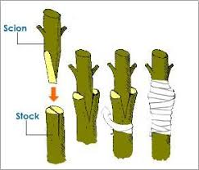
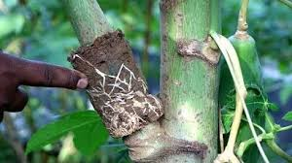
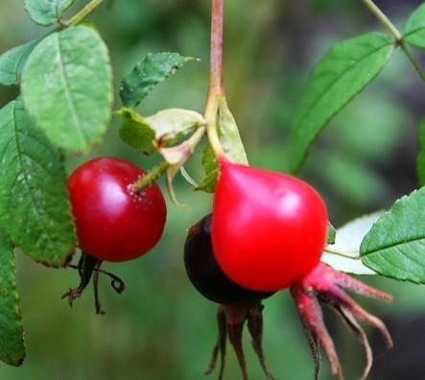
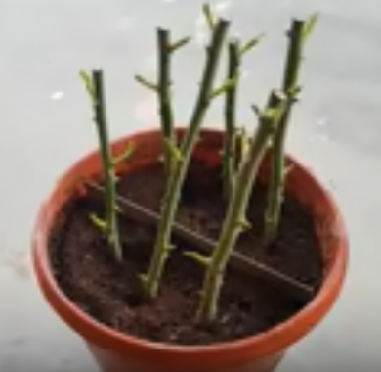
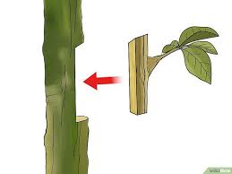
বিভিন্ন প্রকার কলম করা হচ্ছে তাইনা , এগুলো কেন করা হয় ?
চলো জেনে নেই কলম বা চারা কিভাবে হয়।
চিত্রে আমরা কি দেখতে পাচ্ছি ?
গোলাপের বংশবিস্তার বৃদ্ধি করার জন্যে।
১। বংশবিস্তারঃ
শাখা কলম
চোখ কলম
জোড় কলম
দাবা কলম
বীজ
শাখা কলম, চোখ কলম, জোড় কলম, দাবা কলম, গুটি কলম এর পদ্ধতি ব্যবহার করা হয়। নতুন জাত উদ্ভাবনের জন্যে বীজ উৎপাদন করে তা থেকে চারা করা হয় ।

Slide 9
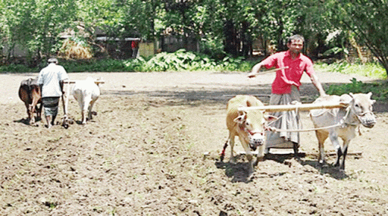
২। জমি নির্বাচন ও তৈরীঃ
নির্বাচিত জমিতে,
১। ৪/৫ টি আড়াআড়ি চাষ ও মই দিয়ে ঝুরঝুরা ও সমতল করতে হবে ।
২। মাটি কুপিয়ে ৫ সে.মি. উঁচু করে ৩মি.$×$ ১ মি.আকারের বেড করা।
৩। বেড বা কেয়ারী তৈরী করার পর নির্দিষ্ট দূরত্বে (৬০$×$৬০) সে.মি. আকারের এবং ৪৫ সে.মি. গভীর গর্ত করতে হবে।
৫। গর্তের উপররে মাটি ও নিচের মাটি আলাদা করা।
৬। চারা রোপনের পূর্বে, গর্ত ১৫ দিন খোলা রাখতে হবে, যাতে জীবাণু ও পোকামাকড় মারা যায়।।
উর্বর দোআঁশ মাটি, ছায়াবিহীন উঁচু ও জলাবদ্ধ নয় এমন জায়গা ।
চিত্রে আমরা কি দেখতে পাচ্ছি ?
কিভাবে জমি তৈরী করে চারা রোপনের উপযোগী করা হয়, চলো দেখি ।
কোন মাটি গোলাপ চাষের জন্যে উত্তম?

Slide 10
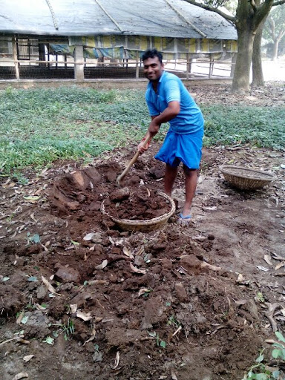
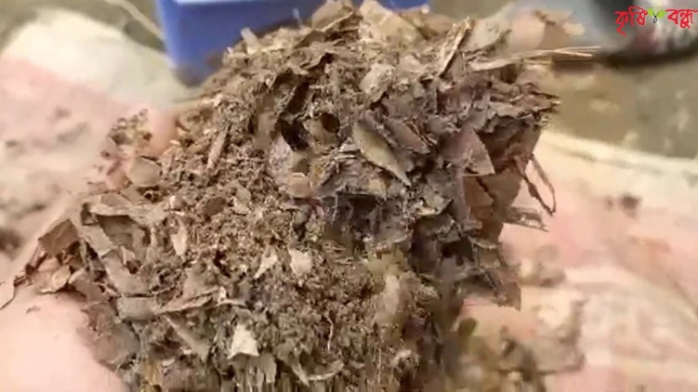
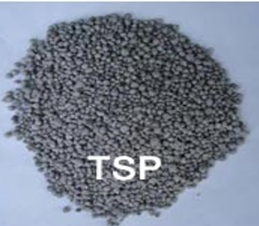
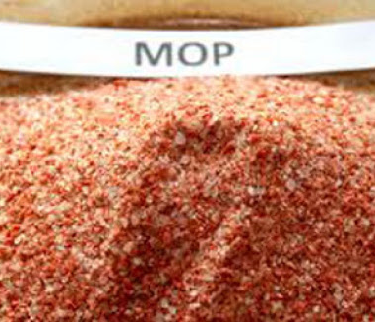
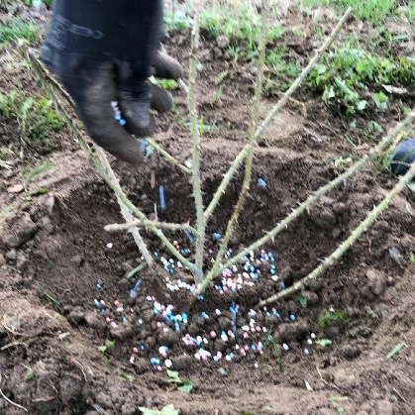
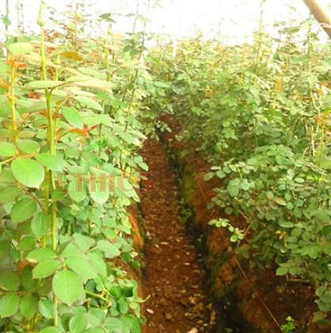
৩। সার প্রয়োগঃ
চিত্রে কি দেখছি?
চিত্রগুলো লক্ষ্য করঃ
চিত্রে কি দেখছি?
গর্তের নিচের মাটির সাথে পঁচা গোবর ৫ কেজি, পাতা
পঁচা সার ৫ কেজি ও ৫০০ গ্রাম ছাই মিশিয়ে দিতে হবে
গর্তের উপরের মাটির সাথে টিএসপি 20 গ্রাম, এমপি সার ২০ গ্রাম ও ইউরিয়া ২০ গ্রাম ১০-১৫ সে.মি. দূরে মাটির সাথে মিশিয়ে দিতে হবে ।
বর্ষাকালে যাতে গাছের গোড়ায় পানি না জমে থাকে , সেজন্যে নালা তৈরী করতে হবে

Slide 11
একক কাজঃ
সময়ঃ ৫ মিনিট
১। গোলাপের চারটি জাতের নাম লিখ ?
২। গোলাপের কলম পদ্ধতির তিনটি নাম লিখ ?
৩। গোলাপের জমিতে বেড ও গর্তের মাপ লিখ ?

Slide 12
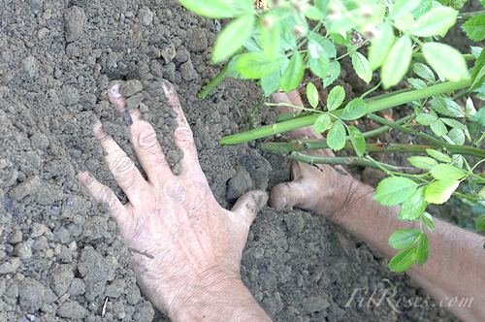
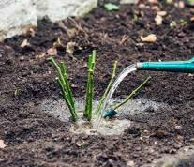
৩। চারা রোপনঃ
চারা লাগিয়ে গোড়ায় শক্তভাবে মাটি চেপে দিতে
হবে। রোপণের পর চারা একটি খুঁটির সাথে বেধেঁ দিতে হবে এবং
চারার গোড়ায় পানি দিতে হবে। ২-৩ দিন চারা ছায়ায় রাখার
ব্যবস্হা করতে হবে ।
আশ্বিন মাস চারা রোপণের উপযুক্ত সময়। তবে পৌষ মাসে চারা লাগালে বেডের গর্তের মাঝখানে ছোট গর্ত করে চারা লাগাতে হবে।
চিত্রে আমরা কি দেখতে পাচ্ছি ?

Slide 13
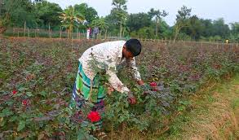
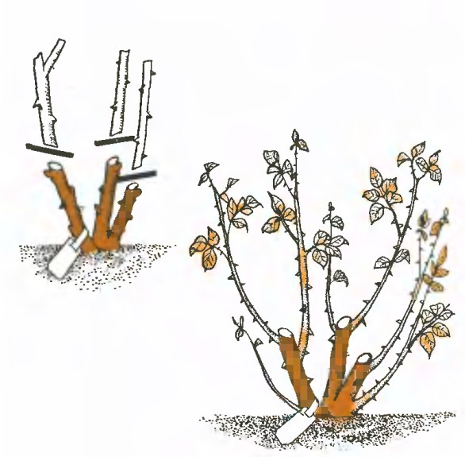
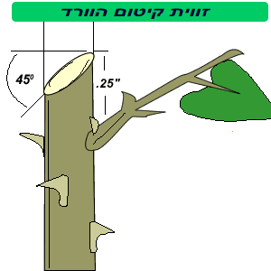
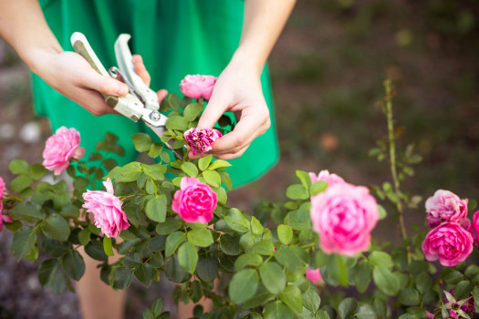
৪। পরিচর্যাঃ
১। গোলাপের কেয়ারিতে আগাছে হয় তা তুলে ফেলতে হবে ।
২। মাটির আর্দ্রতা অনুযায়ী জমিতে সেচ দিতে হবে । লক্ষ্য রাখতে হবে যাতে গাছের গোড়ায় পানি জমে না থাকে ।
৩। গোলাপের ডাল ছাঁটাই করতে হবে, কেননা ডালপালা ছাঁটাই করলে গাছের গঠন সুন্দর ও অধিক হারে বড় আকারের ফুল ফোঁটে ।
৪। ফুলের কুঁড়ি ছাটাই করতে হবে, যাতে ফুলের আকার বড় হয়। অন্যথায় ফুল আকারে ছোট হবে ।
চিত্রে লোকটি কি করছে ?

Slide 14
ফুল সংগ্রহঃ
ফুল ফোটার পূর্বেই গাছ হতে ফুল সংগ্রহ করতে হবে,
সংগ্রহের পর ডাটার নিচের অংশ পরিষ্কার পানিতে ডুবিয়ে রাখতে হবে । মাঝে মাঝে ফুলে পানি ছিটা দেওয়া ভালো।।
চিত্রে আমরা কি দেখতে পাচ্ছি ?

Slide 15
দলীয় কাজ
সময়ঃ ১০ মিনিট
১। গোলাপের চারা রোপণ করা হয় কখন ?
২। গোলাপের ডালপালা ও কুড়ি ছাঁটাই বা প্রুনিং করা হয় কেন ?
৩। গোলাপের জমি তৈরী বর্ণনা কর ?

Slide 16
মূল্যায়ন
গোলাপের চারা রোপণের কত দিন আগে মাটি গর্ত করতে হবে ?
ক) ১০ দিন। খ) ৭ দিন।
গ) ১৫ দিন। ঘ) ২০ দিন।
গোলাপ রোপণের উপযুক্ত সময় কোনটি ?
ক) আশ্বিন । খ) কার্তিক
গ) অগ্রহায়ন । ঘ) ভাদ্র ।
উত্তর

Slide 17
মূল্যায়ন
উত্তর
কোনটি লাল গোলাপের জাতের নাম ?
ক) আইক্যাচার । খ) রানি এলজাবেথ ।
গ) ইরানি । ঘ) মিরিন্ডা ।
কেয়ারি কী ?
ক) গোলাপের জন্য তৈরীকৃত বেড। খ) গোলাপ বাগান ।
গ) ফুলের জন্য পানি দেওয়া স্থান। ঘ) পানি সেচের মেশিন ।

Slide 18
প্রশ্নোত্তর পর্ব
তোমাদের কোন প্রশ্ন থাকলে বলতে পারো ?

Slide 19
*বাড়ির কাজ*
* গোলাপ ফুল চাষের ধাপগুলো একটি পোষ্টারে লিখে শ্রেণিতে উপস্থাপন করবে।।

Slide 20
ধন্যবাদ

